Slide 1
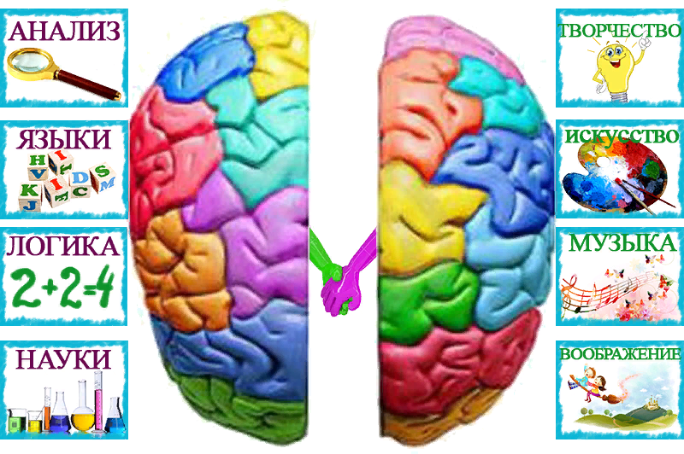
ПРОЕКТ « Развитие межполушарного взаимодействия на логопедических занятиях»
Подготовила и провела:
учитель-логопед
Мухаева М. Б.

Slide 2
Тип проекта: Информационно-практико-ориентированный Вид: Групповой Длительность: Долгосрочный – 9 месяцев (сентябрь — июнь)

Slide 3
Участники:
-учитель-логопед:
Мухаева Марина Борисовна;
-дети подготовительной группы с речевыми нарушениями – 14 человек;
-родители воспитанников;
-воспитатели старшей группы № 4.

Slide 4
Актуальность проблемы
Мозг человека состоит из двух полушарий: левого и правого. У кого-то лучше функционирует левое полушарие, у кого-то правое, а самый хороший вариант, когда функционируют оба полушария головного мозга.
Проведя мониторинг в начале учебного года, я столкнулась с проблемой недостаточного уровня развития межполушарного взаимодействия. Дети не умеют выполнять разные упражнения на обеих руках, с трудом переключаются с одного движения на другое, не удерживают определенные позы. Движения детей были неуклюжими, неточными, некоординированными.
Анализируя создавшуюся обстановку, созрела необходимость создания проекта «Развитие межполушарного взаимодействия на логопедических занятиях» направленного на повышение уровня развития межполушарных связей у воспитанников подготовительной группы с ОНР в целях осуществления полноценной подготовки ребёнка к школьному обучению.
Каждое полушарие постигает окружающий мир своим особым способом. Правое, рефлекторное полушарие воспринимает мир в целом. Оно создает конкретные образы и способно опознавать их в новой ситуации и получает информацию от органов чувств, запоминает ее. Левое, аналитическое полушарие отвечает за логическую деятельность, оно способно выделять часть из общего, анализировать фрагменты.

Slide 5
Цель проекта: развитие межполушарных связей у детей дошкольного возраста с речевыми нарушениями.

Slide 6
Задачи: 1) познакомиться с современными подходами к развитию и коррекции межполушарных связей у детей с ОНР (провести анализ литературы, теоретического материала и педагогического опыта по данной теме). 2) провести экспериментальное исследование состояния развития межполушарного взаимодействия у детей подготовительной группы с ОНР; 3) на основе полученных данных создать систему игровых приёмов коррекции, включённых в систему логопедических занятий для преодоления выявленных нарушений; 4) Повышать уровень контроля и регуляции собственной деятельности детей; развивать их речевые способности; совершенствовать психические функции (память, внимание, мышление) и мелкую моторику рук. 5) Повысить педагогическую компетентность родителей дошкольников и воспитателей в вопросах развития межполушарного взаимодействия, разработать информационно - методический материал для родителей и педагогов по данной теме. 6) Обучить родителей доступным приёмам развития межполушарных связей в вопросах организации условий для гармоничного развития детей дома.

Slide 7
Практическая значимость проекта
1. Раскрывается один из показателей подготовки ребёнка к школьному обучению.
2. Совместная творческая деятельность с родителями поможет в развитии способностей ребенка, в формировании его ценных жизненных ориентаций.
3. Систематизированный информационно-методический материал по развитию межполушарных связей пополнит методическую копилку учителя-логопеда.

Slide 8
По окончании проекта ожидаются следующие результаты:
• гармоничное развитие правого и левого полушарий, межполушарных связей;
• улучшение в речевом развитии, восприятии информации, запоминании за счет синхронизации работы правого и левого полушария;
• повышение уровня контроля и регуляции собственной деятельности;
• развитие познавательных процессов (развито произвольное слуховое и зрительное восприятие, внимание, память, зрительно-пространственные представления);
•формирование элементарных графически умений и навыков, мелкой и общей моторики;
•развитие пространственной координации обеих рук; движений руки и глаза; •развитие интерес к изобразительно-графической деятельности;
• пополнение предметно-развивающей среды по теме «Развитие межполушарного взаимодействия».

Slide 9
Этапы реализации проекта Подготовительный этап Время реализации: Сентябрь 2022 года. Выбор темы проекта и его разработка. Изучение научно - практических и методических источников по заявленной проблеме. Подбор методического материала по заявленной теме. Изготовление картотек по теме проекта Основной этап (Октябрь 2020-апрель 2021 года) Заключительный этап: (Май, июнь 2021 года) Диагностическое обследование. Мониторинг.

Slide 10
Этапы реализации проекта Подготовительный этап Время реализации: Сентябрь 2022 года. Выбор темы проекта и его разработка. Изучение научно - практических и методических источников по заявленной проблеме. Подбор методического материала по заявленной теме. Изготовление картотек, памяток по теме проекта. Основной этап (Октябрь 2022- май 2023 года) Заключительный этап: (Май, июнь 2023 года) Диагностическое обследование. Мониторинг. .

Slide 11
Организация и результаты обследования уровня развития межполушарного взаимодействия у детей подготовительной логопедической группы с ОНР.
Было проведено обследование особенностей развития межполушарных связей у детей подготовительной логопедической группы с ОНР. В эксперименте приняли участие 14 детей с ОНР в возрасте 6 лет.
Анализируя результаты проведенной диагностики по развитию межполушарных связей у детей подготовительной группы с ОНР можно сказать следующее: межполушарное взаимодействие у детей находится на низком уровне развития. Моторика детей отличается общей неловкостью и недостаточной координированностью. Дети не способны к выполнению разных упражнений на обеих руках. Результатом диагностики явились следующие показатели: 86%-12 детей с низким уровнем и 14%-2 ребенка со среднем уровнем развития межполушарных связей.

Slide 12
План мероприятий по развитию проекта
I этап - подготовительный (разработка проекта)
02.09. – 30.09.2022 г.
- определение проблемы;
- постановка цели, задач;
- сбор информации, литературы, дополнительного материала (раскраски, штриховки и т. д.);
- пополнение предметно-развивающей среды по теме «Развитие межполушарных связей»;
- диагностика детей .

Slide 13
План мероприятий по развитию проекта
II этап – основной 03.10. 2022 - 25.05.2023 г.
Реализация комплексно-тематического плана
-Занятия по пособию Зегебарт Г., Ильчева О. «Волшебные обводилки»
-Нейроигры « Дай пять», «Веселые пальчики» , «Твистер», « Елочка» и др.
-Графический диктант
- Нейродинамическая гимнастика (Гимнастика для ума) -«Кулак-ребро-ладонь», «Оладушки» и др.
-Штриховка , рисование, соединение по точкам одновременно двумя руками
-Межполушарные доски
-Работа в тетрадях на печатной основе Трясоруковой Т. П. «Развитие межполушарного взаимодействия у детей»
- Автоматизация звука р в словах на основе нейроигровых упражнений методического пособия ( Е. В. Пашкевич)
- Оформление папок-передвижек для родителей «Развитие межполушарных связей у детей старшего дошкольного возраста», «Игры для развития координации движений рук для детей 6-7 лет».
-Индивидуальные консультации по развитию межполушарного взаимодействия у детей.
- Пополнение предметно-развивающей среды по теме «Развитие межполушарных связей».
- Выступление на родительском собрании и пед. совете по теме: «Упражнения для развития межполушарного взаимодействия в работе учителя-логопеда»

Slide 14
План мероприятий по развитию проекта
III этап – заключительный
26 .05 - 30.06.2023г.
- подведение итогов, анализ ожидаемого результата;
-презентация проекта

Slide 15
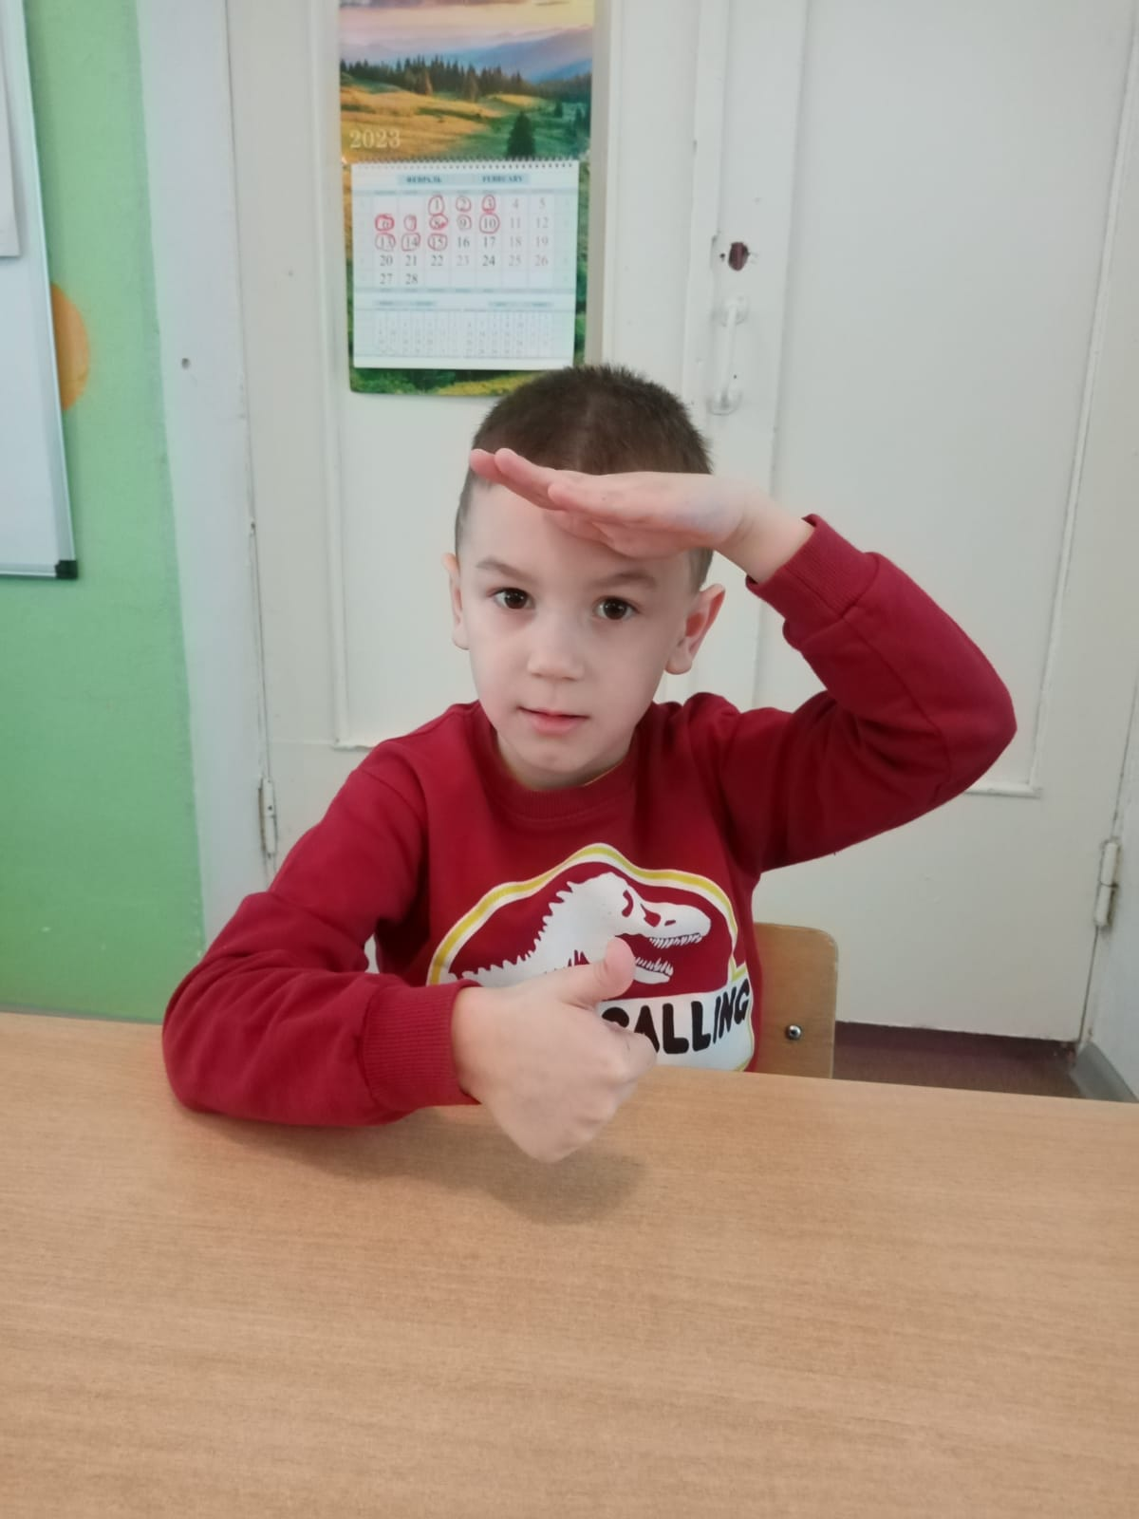
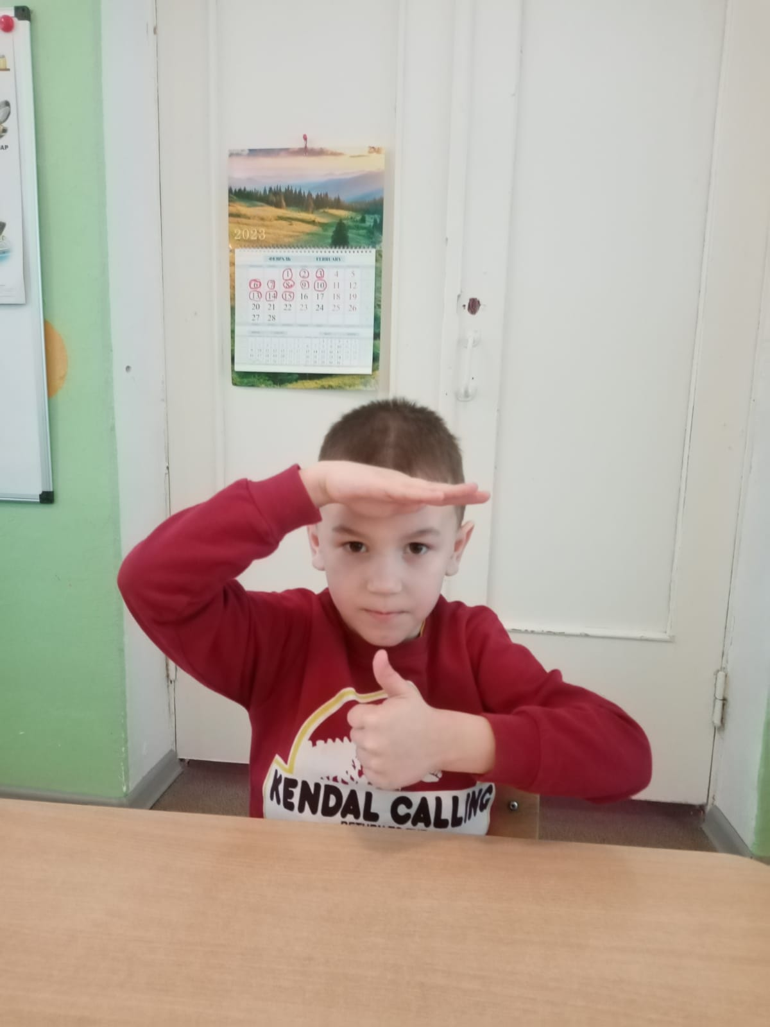
Нейрогимнастика Упражнение «Лезгинка»
Ууууу

Slide 16
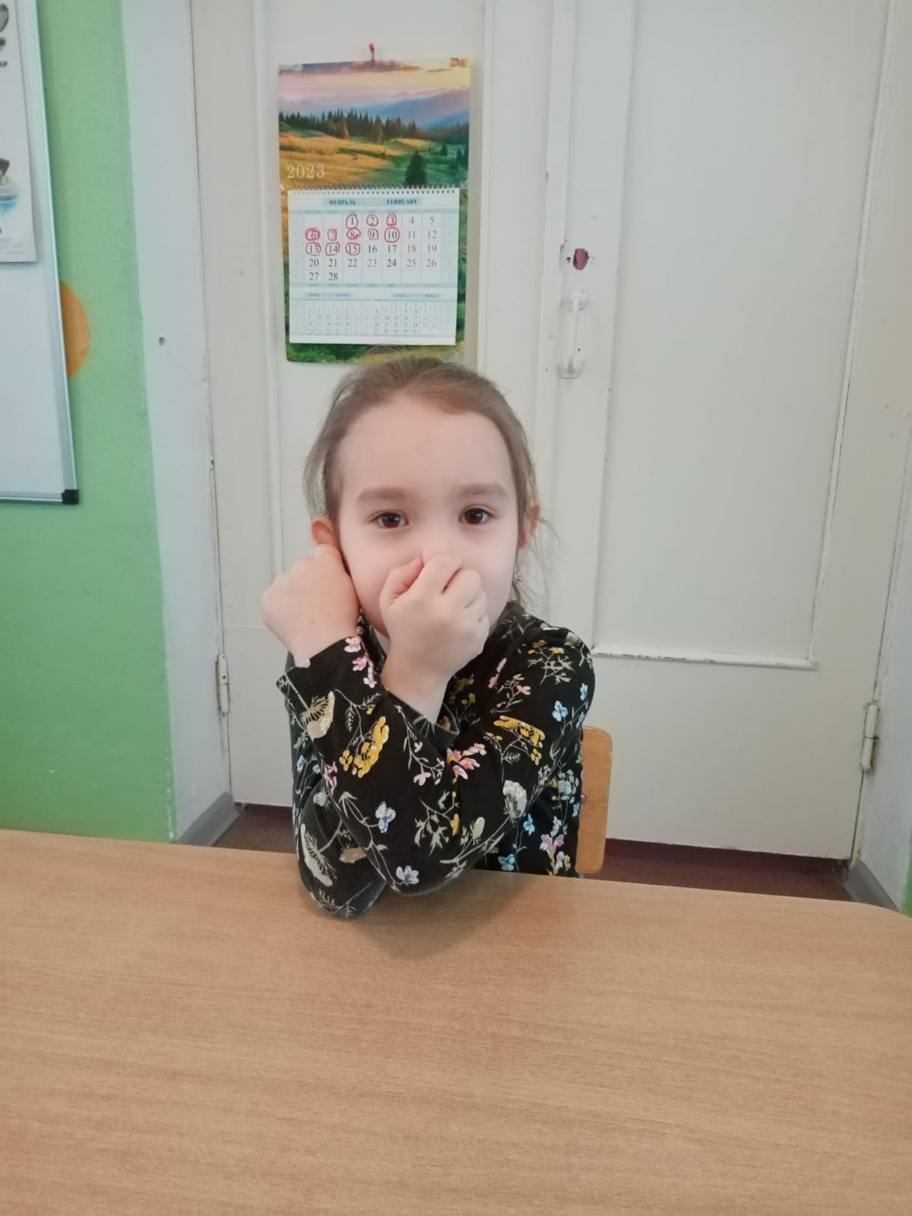
Нейрогимнастика Упражнение «Ухо-нос»

Slide 17
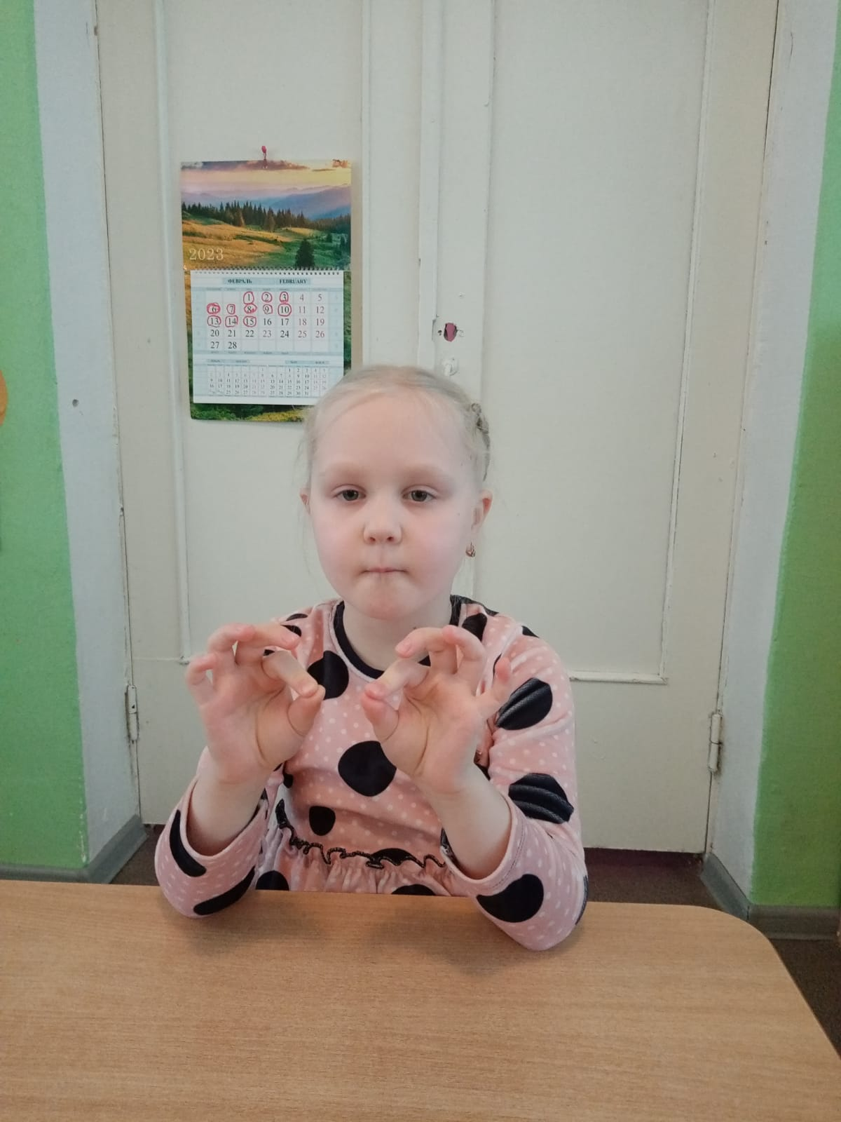
Нейрогимнастика Упражнение «Колечко»

Slide 18
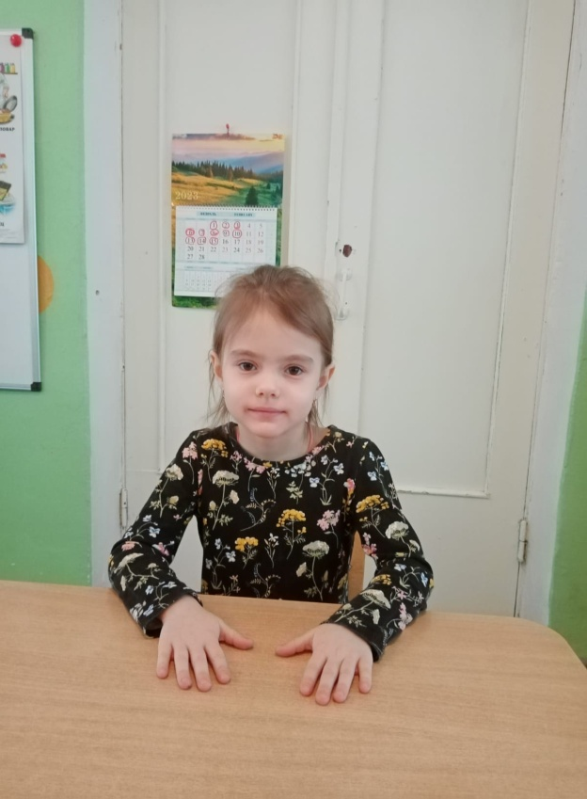
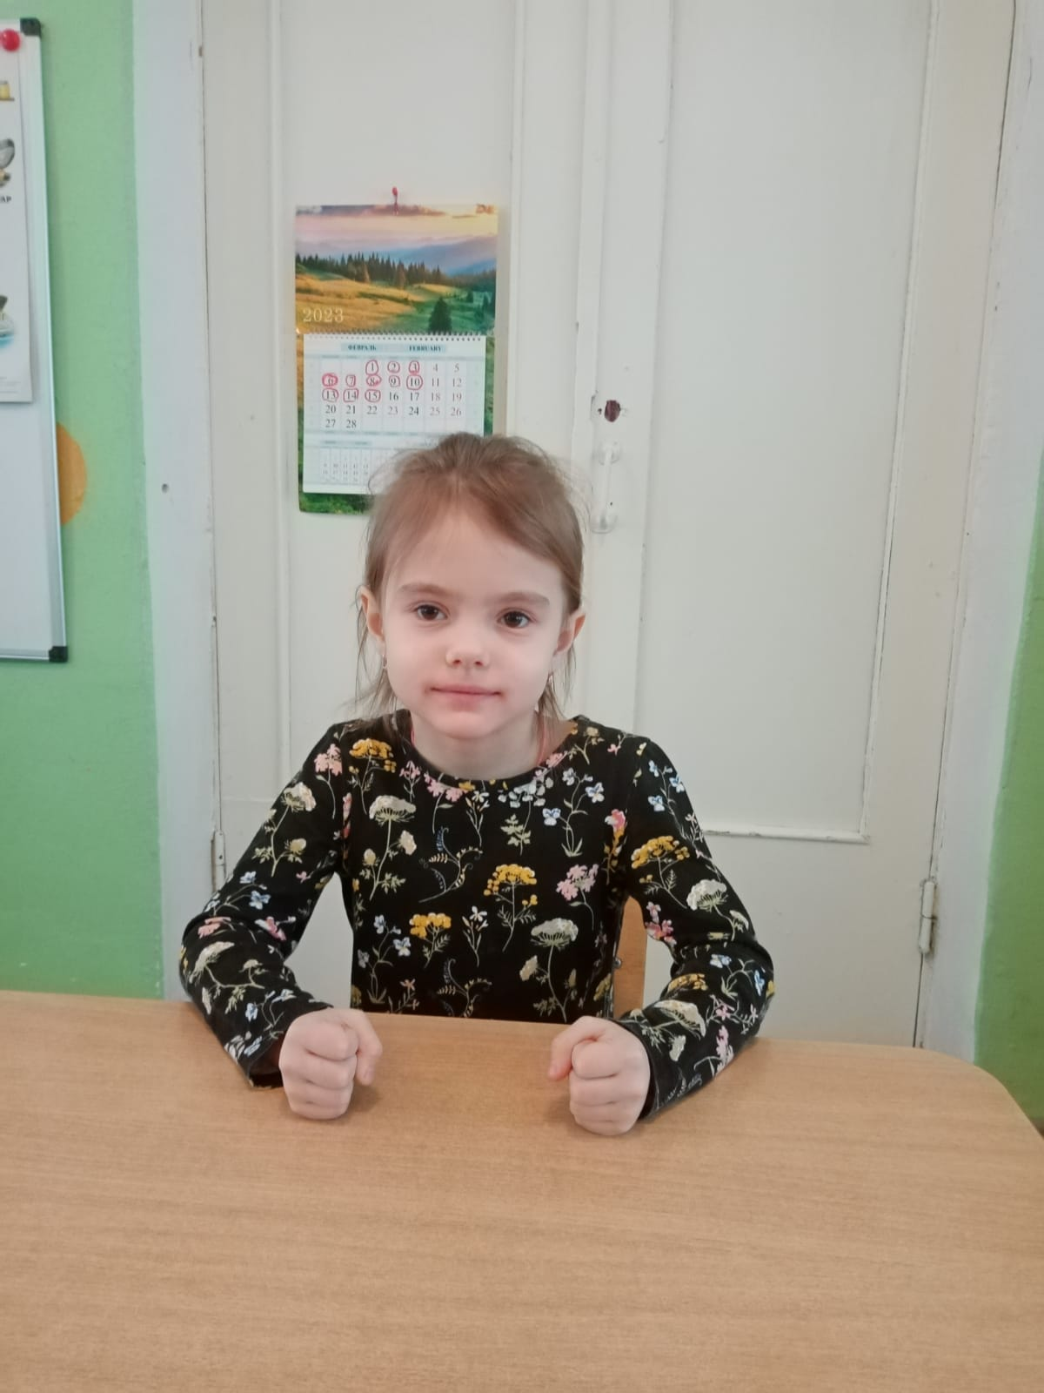
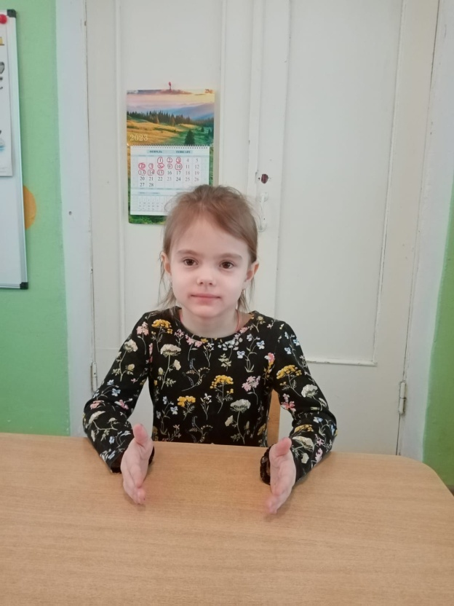
Нейрогимнастика Упражнение «Кулак-ребро-ладонь»

Slide 19
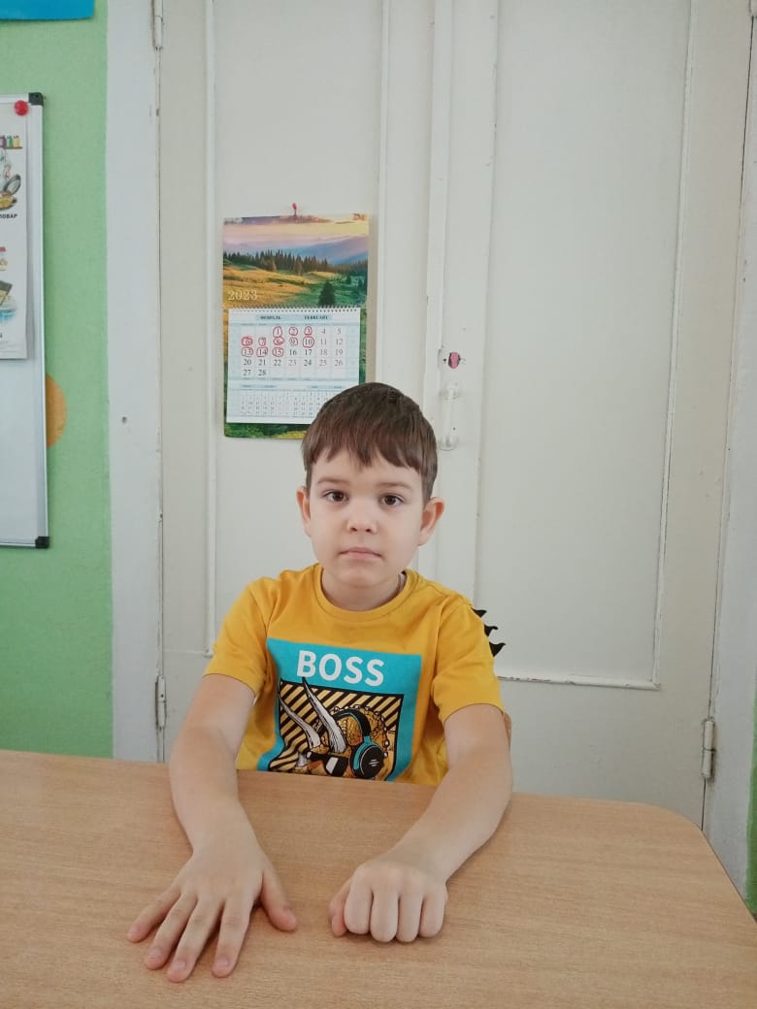
Нейрогимнастика Упражнение «Фонарики»

Slide 20
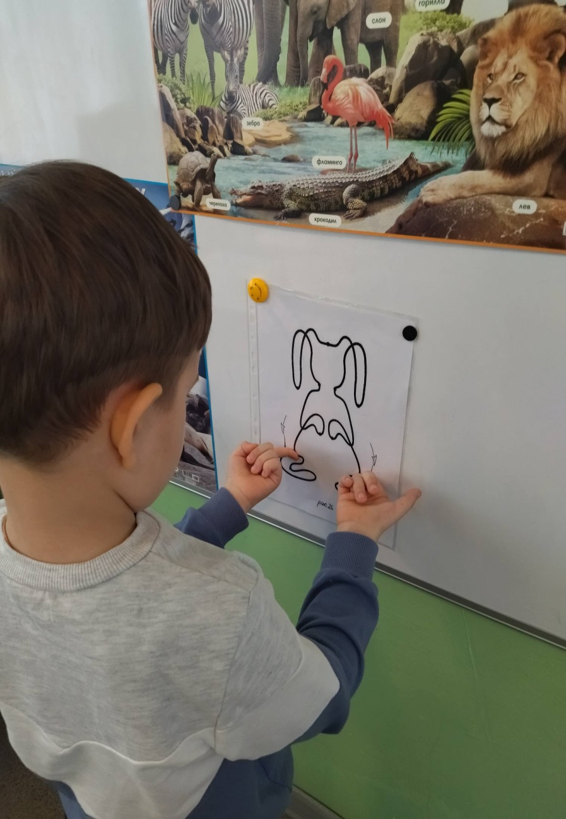
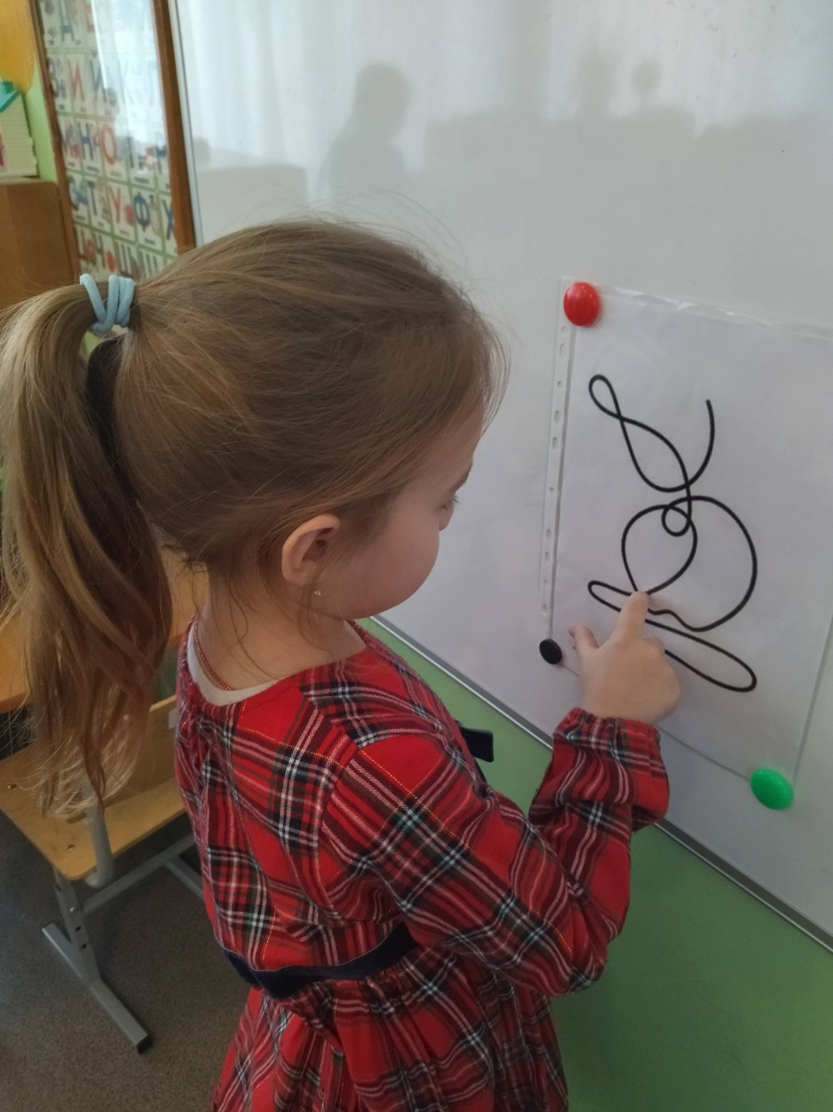
Занятия по пособию Зегебарт Г., Ильчева О. «Волшебные обводилки»

Slide 21
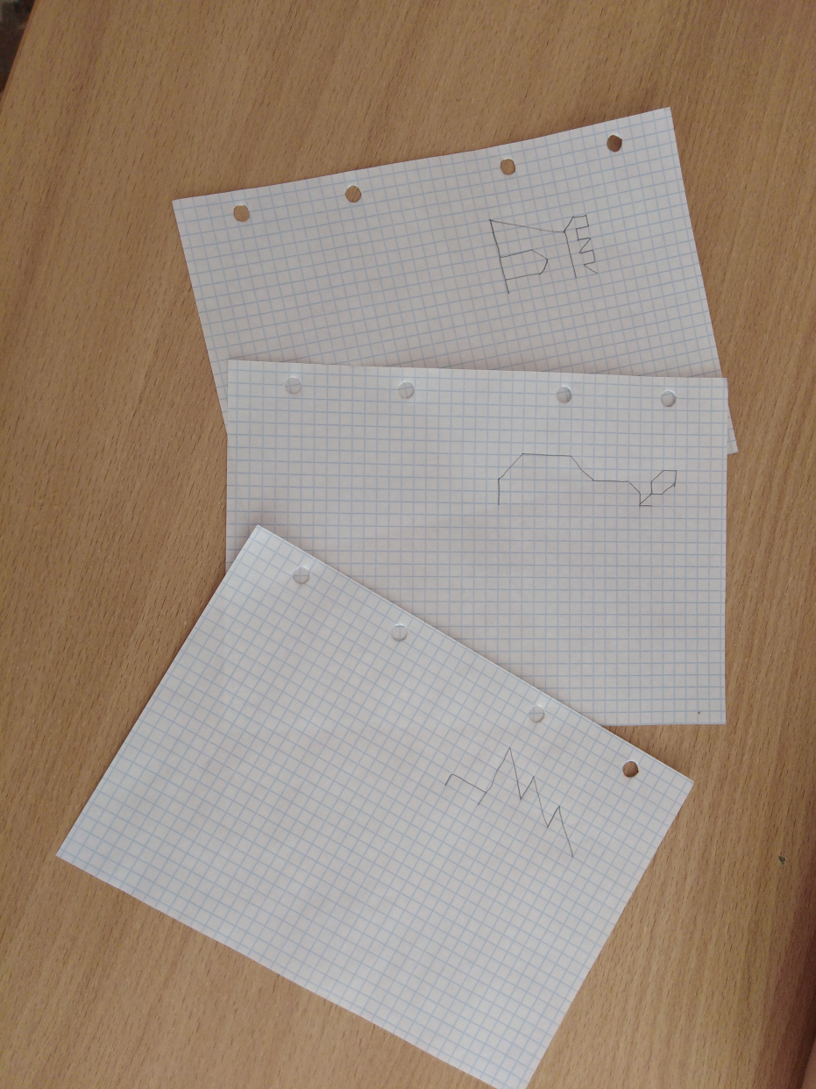
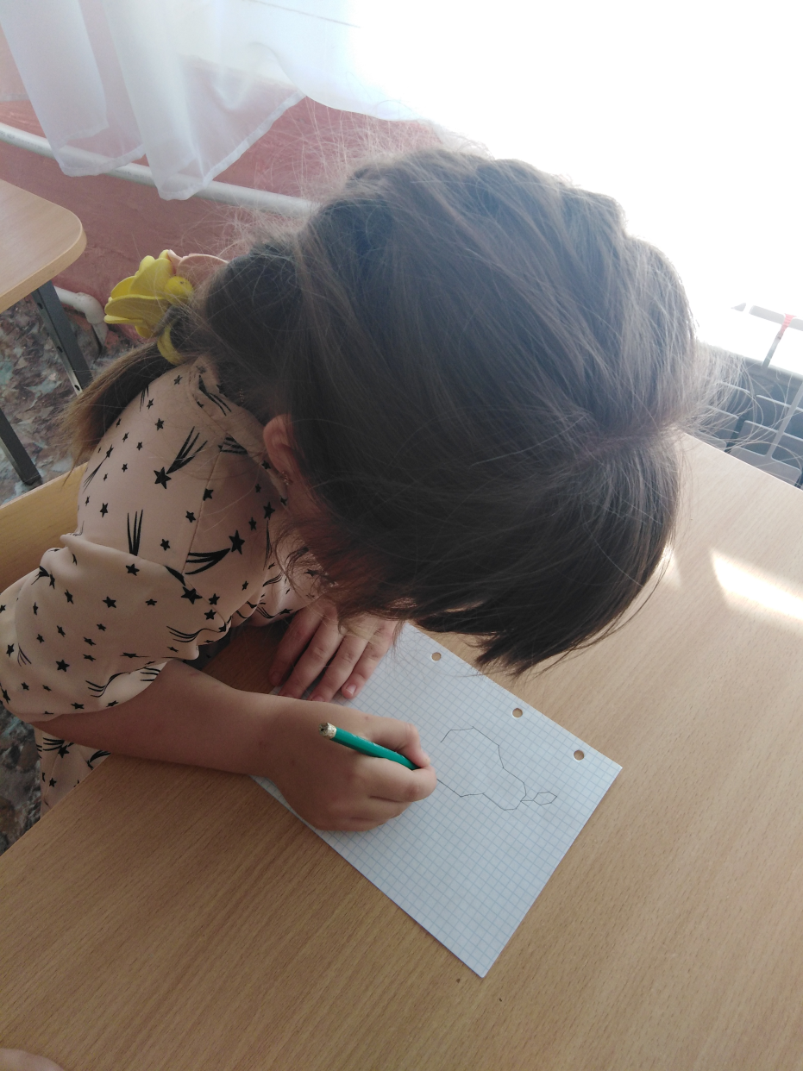
Зеркальное рисование

Slide 22
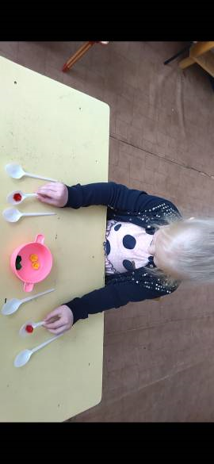
Нейроигра « Положи в кастрюлю»

Slide 23
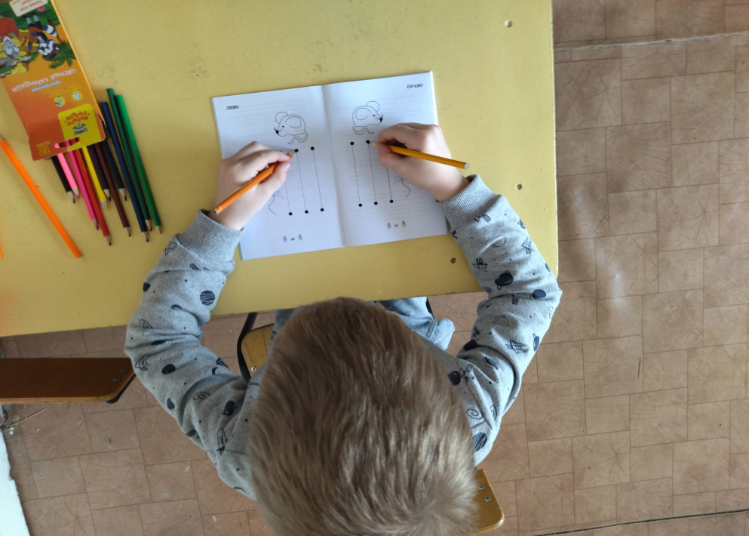
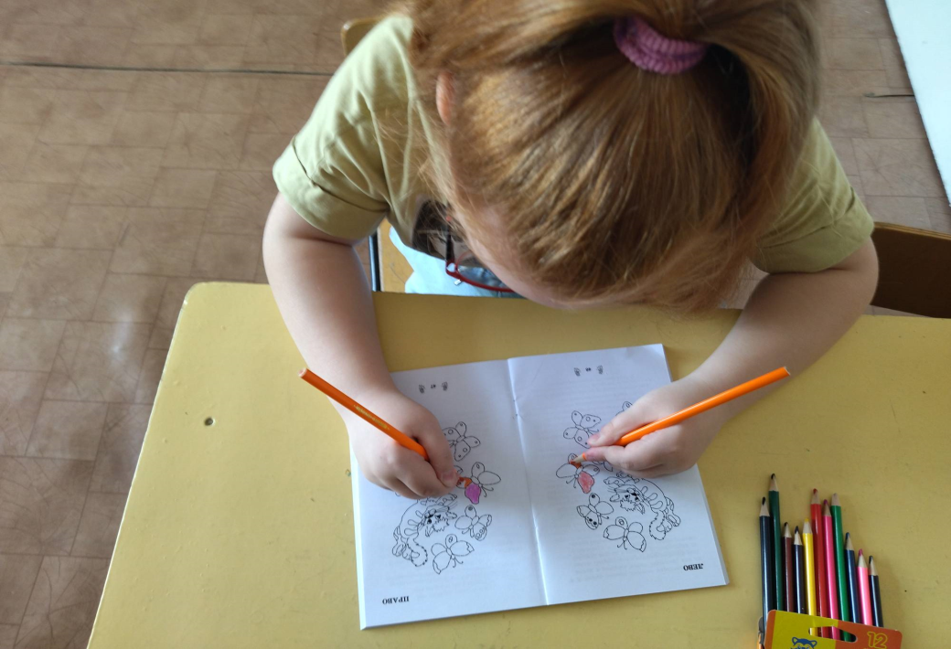
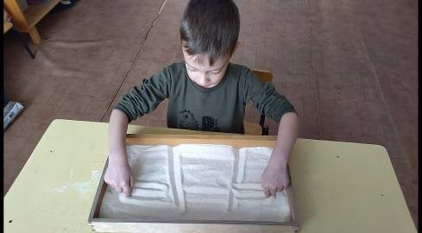
Штрихование, рисование одновременно двумя руками

Slide 24
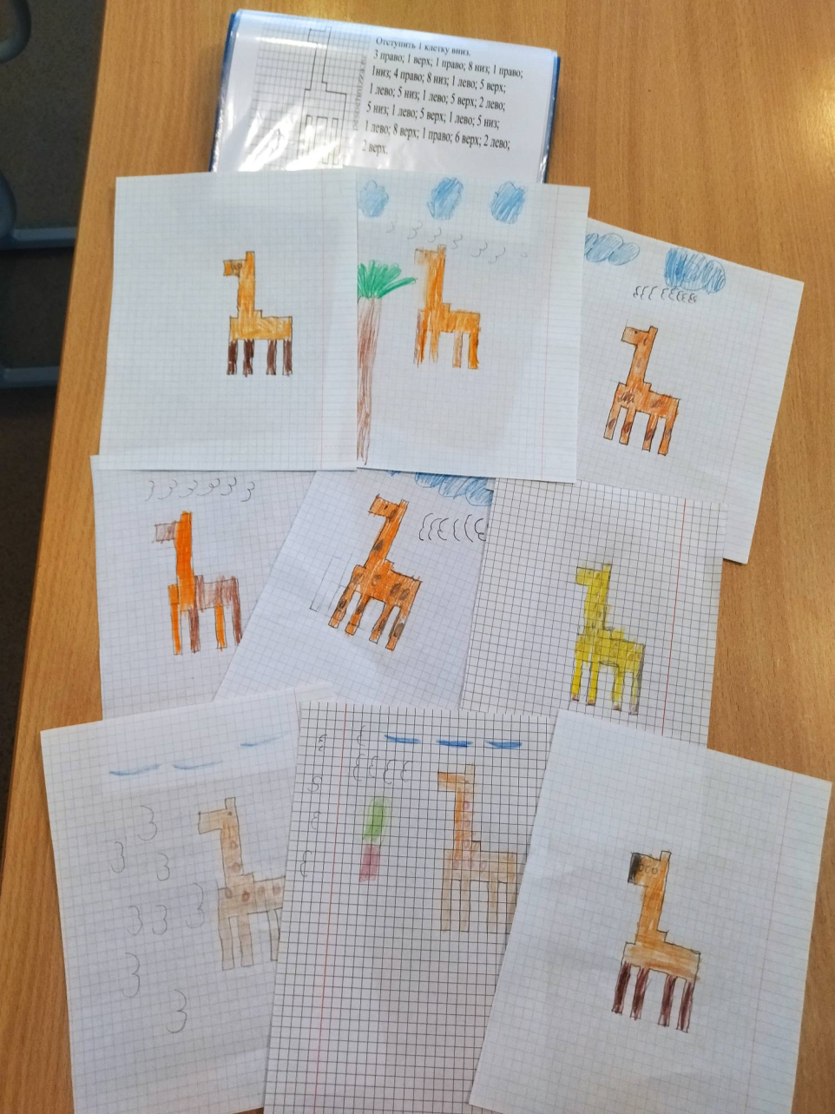
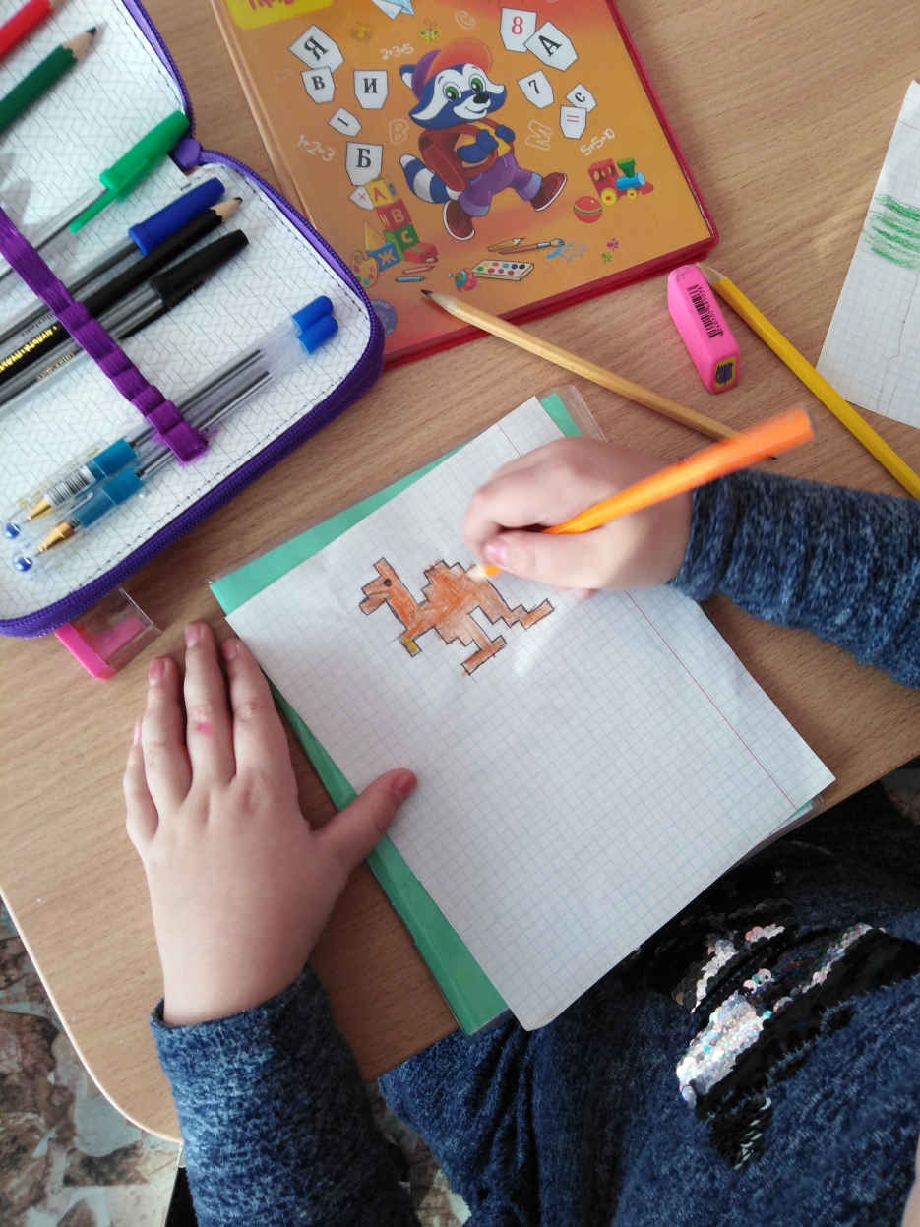
Графический диктант

Slide 25
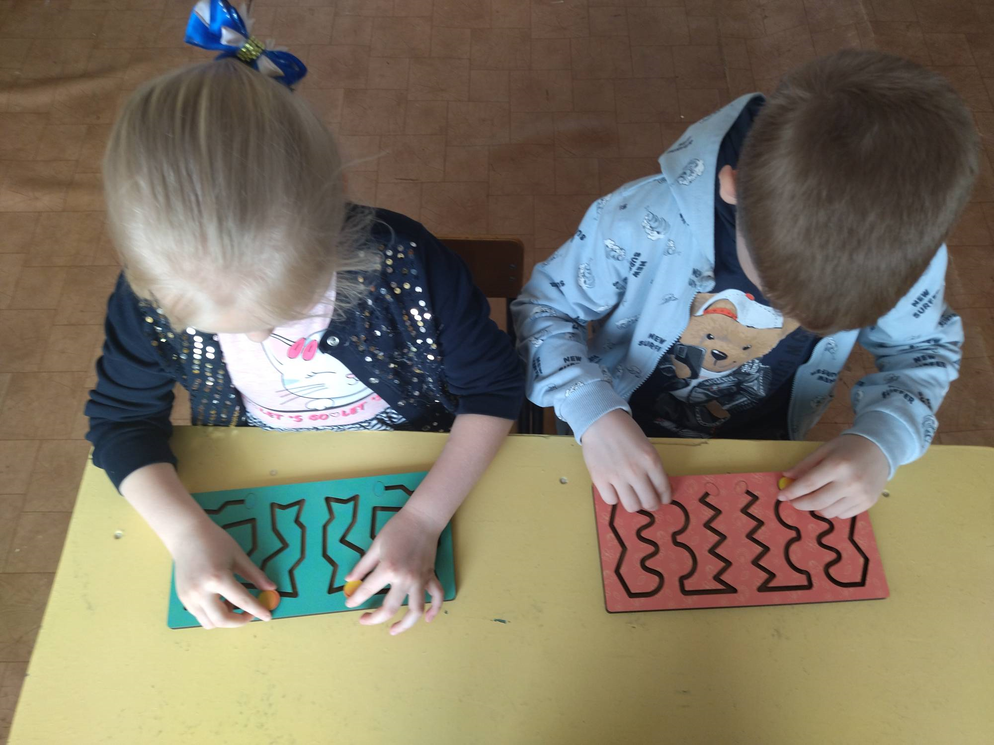
Межполушарные доски

Slide 26
Прописи для развитии межполушарного взаимодействия

Slide 27
Заключение Анализ результатов проведенной работы по развитию межполушарного взаимодействия у детей с ОНР
Анализ результатов проведенной работы по развитию межполушарного взаимодействия детей-логопатов
Анализ результатов повторного обследования уровня развития межполушарных связей, позволил констатировать у детей значительную положительную динамику. У большинства из них произошли положительные качественные изменения при формировании кинестетической основы движений и зрительно-моторной координации движений, а именно в развитии кинестетической основы движений руки, оптико-кинестетической организации движений, в формировании пространственного восприятия, зрительно-моторной координации движений.
Результаты диагностики показали, что на начальном этапе работы движения детей были неуклюжими, неточными, некоординированными. При выполнении заданий дети были напряжены, быстро утомлялись и их работоспособность резко снижалась. Детям было сложно держать в голове инструкцию, воспроизводить последовательность, сосредоточиться на задании. Заключительная диагностика показала, что за время проекта у детей закрепились навыки, появились новые умения. Движения приобрели точность, синхронность, спало напряжение при их выполнении. У детей развились способности к выполнению разных упражнений на обеих руках одновременно, переключению с одного движения на другое, к удерживанию определенных двигательных позиций и быстрой их смене. Произошли улучшения в координации левой и правой половины тела, ориентации в пространстве.
Проведенная в конце учебного года диагностика динамики развития связи между полушариями позволяет сделать вывод о повышении уровня развития исследуемых качеств в данной подгруппе за счет увеличения количества детей с высоким уровнем развития и уменьшения детей с низким уровнем развития. До начала занятий состояние межполушарного взаимодействия у детей находилось на среднем (2 ребенка-14 %) и низком уровне (12 детей-86 %). После проведенных занятий состояние межполушарных связей начало улучшаться, перешло на более высокий уровень, возросло количество детей со средним уровнем (10 детей - 72 %), сократилось количество детей с низким уровнем (2 ребенка - 14 %), 2 детей- 14 % перешли на высокий уровень развития.
Повысился уровень развития, как общей моторики, так и мелкой. Дети стали более собраны. Воспроизведение последовательности, которая давалась на слух в начале проекта, сейчас не вызывала затруднений. Качество выполнения заданий для диагностики существенно возросло.
Таким образом, можно отметить эффективность проведенного проекта.

Slide 28
Список литературы
1.Аралова М.А. Формирование коллектива в ДОУ: Психологическое сопровождение. – М., 2006.
2.Афонькина Ю.А. Диагностическая программа в системе предшкольного образования. Методическое пособие для педагогов-психологов образовательных учреждений. - Мурманск, 2006.
3.Башаева Т.В. Развитие восприятия у детей. Форма, цвет, звук.- Ярославль, 1998.
4.Борисенко М.Г. Наши пальчики играют. – СПб., 2002.
5.Беззубова Г.В. Развиваем руку ребенка, готовим ее к письму. - М., 2003.
6.Венгер Э.Г., Пилюгина Н.Б., Венгер Н.Б. Воспитание сенсорной культуры ребенка. М., 1988.
7.Гатанова Н.В., Тунина Е.Г. Тесты для подготовки ребенка к школе. Для детей 6-8 лет. – СПб., 2001.
8.Журова Л.Е., Варенцова Н.С. и др. Обучение дошкольников грамоте. М., 1998.
9.Зегебарт Г. М., Ильичева О. С. Волшебные обводилки. Формирование графомоторных навыков. Методическое пособие. –М.:Генезис, 2009.
10.Игры и упражнения по развитию умственных способностей у детей дошкольного возраста./ Л.А. Венгер, О.М. Дьяченко. М., 1989.
11.Кольцова М.М. Ребенок учится говорить. М., 1973.
12.Косинова Е.М. Гимнастика для пальчиков. – М., 2002.
13.Марковская И.Ф. Развитие тонкой моторики у детей с ЗПР. - Дефектология, 1988, № 4.
14.Рузина М.С. Страна пальчиковых игр. – СПб., 2000.
15.Топоркова И.Г. Развиваем руки, чтоб писать и красиво рисовать. Ярославль, 2007.
16.Щербакова Т.Н. Игры с пальчиками. – М., 2001

